Slide 1
Dějiny města Svitavy – Oskar Schindler
Ivana Pavlišová

Slide 2
ANOTACE
Kód DUMu: VY_32_INOVACE_4.DE.06
Číslo projektu: CZ.1.07/1.5.00/34.0114
Vytvořeno: leden 2014
Ročník: 4. roč. - čtyřleté gymnázium (RVP-G), 4. roč. - osmileté gymnázium (RVP-G)
Anotace:
Vzdělávací oblast | Člověk a společnost
Vzdělávací obor | Dějepis
Tematický okruh | Kulturní a regionální dějiny
Materiál slouží k výuce regionálních dějin. Seznamuje žáky se základními momenty života O. Schindlera a vede je k posouzení různých pohledů na jeho osobnost a činy. Zároveň je doplněním projektu Holocaust, kterého se účastní žáci čtyřletého gymnázia i žáci vyššího stupně osmiletého gymnázia.

Slide 3
Oskar Schindler – svitavský rodák
Expozie Oskara Schindlera v Městském muzeu a galerii ve Svitavách

Slide 4
Dětství
Oskar Schindler se narodil 28. dubna 1908 na Jihlavské (dnes Poličské) ulici č. 24.
Pocházel z rodiny drobného podnikatele, pojišťovacího agenta, Hanse Schindlera a jeho ženy Františky.
Po absolvování povinné školní docházky (1915 – 1920) se nechal zapsat ke studiu na vyšší reálné škole.

Slide 5
Mládí
Školu však musel v roce 1924 opustit, snad pro padělání studijních výsledků.
Už v té době se objevila jeho přezdívka Schindler – gauner. Žil bezstarostný život ve stylu ženy, auta a rychlé motocykly. Jeho nezkrotnost a konflikty se zákonem jej dovedly i k roztržce s otcem.

Slide 6
Sňatek
Na jedné z obchodních cest se seznámil s Emílii Pelzlovou ze Starého Maletína. Osobní kouzlo mladého Schindlera na Emílii tak zapůsobilo, že i přes odpor rodičů svolila r. 1828 ke sňatku.
Manželské štěstí netrvalo dlouho a skončilo krachem, i když Emílie Oskara doprovázela při důležitých životních rozhodnutích a sehrála významnou roli i v péči o vězně v Brněnci.
Manželství zůstalo bezdětné, ale Schindler měl ve Svitavách dvě nemanželské děti.

Slide 7
Podnikání a politika
Kvůli hospodářské krizi v 30. letech 20. století firma, pro kterou pracoval, zkrachovala a Schindler musel několikrát změnit zaměstnání. Pokusil se samostatně podnikatelsky uchytit, ale zcela bezúspěšně.
Stal se členem Henleinovy strany SdP a později i Hitlerovy NSDAP. Zlákala ho práce pro říšskou zpravodajskou službu abwehr, se kterou spolupracoval od roku 1935.

Slide 8
Protistátní činnost
Podílel se na špionážní činnosti proti Československu a Polsku, získal důležité kontakty, ale neunikl pozornosti čsl. rozvědky.
Výsledkem bylo Schindlerovo zatčení v hotelu Unger (dnešní hotel Slavia) na svitavském náměstí 18. července 1938. Po výslechu v Brně byl odsouzen k nepodmíněnému vězení, ale po mnichovském diktátu byl na základě amnestie jako politický vězeň propuštěn.
Společně se svou ženou Emílií se přestěhoval do Moravské Ostravy a vstoupil do NSDAP.

Slide 9
V Polsku
Dne 17. října 1939, po nacistické invazi do Polska, odjel do Krakova, kde získal malou židovskou továrnu na smaltované nádobí.
Díky svým kontaktům a kapitálu bývalých majitelů začal zaměstnávat polské dělníky.
Dostavily se armádní zakázky a během roku se stal z Schindlerovy továrny D. E. F. (Deutsche Emailenwaren Fabrik) prosperující podnik.

Slide 10
Schindlerova továrna v Polsku
Od roku 1940 se ve větší míře objevovali mezi zaměstnanci Židé. Postupně se jejich počet zvýšil na 150 a toto číslo nadále narůstalo.
Schindlerova továrna měla údajně mezi pracovníky židovské národnosti pověst útočiště, zacházení s dělníky bylo lidské. Ať už byla jeho motivace jakákoli, snažil se bránit své dělníky. Tvrdil, že i nekvalifikovaní dělníci byli pro továrnu nepostradatelní, a pokud by jim někdo způsobil újmu, stěžoval by si a žádal náhradu od vlády.

Slide 11
Schindler vyráběl zejména pro armádu a tím se vyhnul tomu, aby jeho továrna byla jako jiné „válečně nedůležité“ provozy uzavřena. Důležité bylo i přátelství mezi Schindlerem a někdejšími židovskými podnikateli, kteří jej zasvětili do obchodů na černém trhu. Podstatnou obchodní metodou se stala korupce.

Slide 12
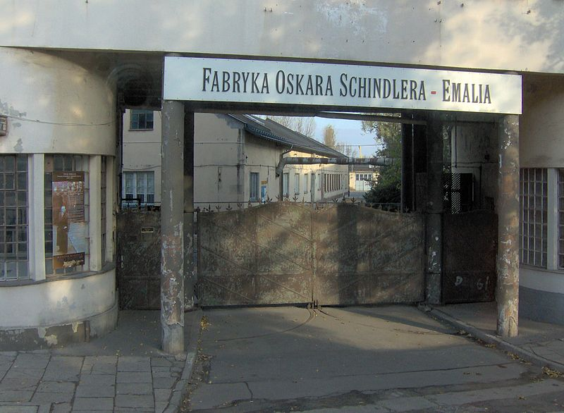
Schindlerova továrna v Krakově
1

Slide 13
Schindlerjuden – Schindlerovi Židé
Schindler byl svědkem teroru v ghettu. V březnu 1943 došlo k likvidaci krakovského ghetta a jeho obyvatele vojáci násilím přesunuli do nového koncentračního tábora v Płaszowě. Schindler ponechal dělníky v továrně a až po zásahu je přesunul do tábora.
V létě 1943 se s velitelem Płaszowa na přesunu cca 600-700 Židů do pobočného tábora u továrny, kde mohli být v relativním bezpečí před terorem příslušníků SS.
Schindler se snažil zaměstnávat v továrně Židy na doporučení úzkého okruhu lidí ve své blízkosti. Zde významnou roli sehrál Isaac Stern.

Slide 14
Obchodní praktiky
Podle německých zákonů veškerý majetek, který měli věznění Židé při příchodu do tábora, náležel Říši. Bylo však velmi rozšířeným jevem, že dozorci a stráže SS si spoustu zabavených cenností ponechali pro sebe, nebo že se dokonce od vězňů nechávali uplácet výměnou za různé výhody.
Schindler dozorcům, ale také přímo vězňům, pomáhal směnit uvedené cennosti (peníze, šperky atd.) na černém trhu za potřebné nedostatkové zboží (potraviny, alkohol, cigarety, ošacení atd.).

Slide 15
Byl dvakrát zadržen pro podezření z rozkrádání majetku a černého obchodu, ale ani v jednom případě nebyl uvězněn. Schindler velmi často uplácel bezpečnostní orgány, aby bránil vyšetřování.

Slide 16
Rok 1944
Na jaře roku 1944 bylo rozhodnuto urychleně likvidovat mnohé tábory a jejich vězně. To se týkalo též tábora v Plašově. Během roku odjížděly transporty s vězni do ještě fungujících koncentračních táborů.
Schindlerova továrna byla uzavřena a dělníci přesunuti do Plašova.
Schindler musel řešit zásadní otázku, co dále. Měl dvě možnosti: buď vězně ponechat svému osudu a odjet do bezpečí neutrálního státu. Nebo se pokusit přesunout továrnu do vnitrozemí, včetně jeho dělníků. Oproti všem očekáváním zvolil variantu druhou.

Slide 17
Seznamy
Začaly horečnaté přípravy proslulého Schindlerova seznamu, který obsahoval jména asi 700 mužů a 300 žen. Těchto zhruba 1000 lidí bylo připraveno k transportu na nové místo určení.
Přes několik incidentů snahou tvůrců seznamu bylo zapisovat na něj pokud možno celé rodiny (včetně malých dětí). Výsledkem byly oddělené transporty mužů (přes Groß Rosen) a žen (přes Osvětim) do nové továrny.

Slide 18
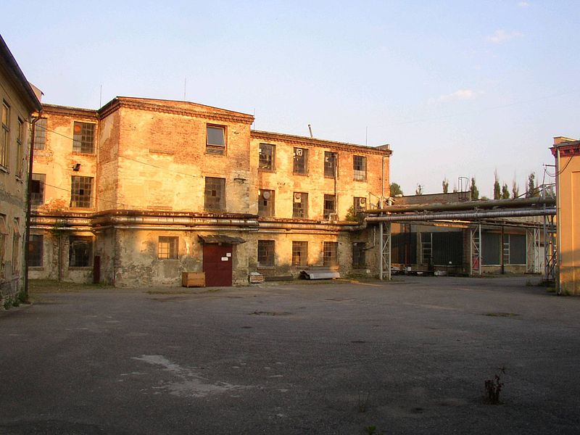
Schindlerova továrna v Brněnci
2

Slide 19
Továrna v Brněnci
Schindler si za cíl vybral malou ves v blízkosti Svitav – Brněnec (něm. Brünnlitz). Tam byl v bývalém textilním podniku Löw-Beerů postaven tábor, který se stal součástí komplexu koncentračního tábora Groß-Rosen. Objekt továrny byl arizovaným židovským majetkem .
„Schindlerovi Židé“ se spolu s totálně nasazenými Poláky až do 2. května 1945 podíleli na výrobě protiletadlové munice (muniční továrna byla v asi 20 km vzdálené Poličce).

Slide 20
Po příjezdu do Brněnce museli muži prozatím nocovat na holé zemi, protože tábor ještě nebyl dostavěn. V táboře se pracovalo 11 hodin denně a vládl zde přísný režim. Zajímavé je, že do tábora v Brněnci přijela i Schindlerova žena Emílie, aby pomáhala pečovat o vězně.
Počátkem ledna 1945 ještě Schindlerovi poskytli útočiště asi 110 promrzlým vězňům z transportu, který v Brněnci zastavil.
I přes péči Emílie Schindlerové za asistence ostatních vězňů, zemřelo asi 16 lidí, kteří byli pohřbeni do hromadného hrobu ve vesnici Německá Bělá v sousedství Brněnce.

Slide 21
Konec války
Začátkem května 1945 se Schindler obával rychle postupující Rudé armády a připravoval l se k útěku. Měl obavy, aby v osvobozeném Československu nebyl jakožto člen NSDAP, výrobce zbraní a bývalý informátor německé rozvědky uvězněn.
Samotní vězni mu poskytli i doprovod, který měl dosvědčit, že zachránil židovské vězně před jistou smrtí. Na rozloučenou mu věnovali zlatý prsten s vyrytým nápisem „Děkujeme“.

Slide 22
Osvobození
Oskar Schindler 9. května 1945 opustil Brněnec s cílem dostat se do amerického okupačního pásma. S ním odjela skupina vězňů i jeho žena Emílie. Po výslechu v americkém zajetí a svědectvích zachráněných Židů byli propuštěni a pokračovali v cestě na západ.
Tábor v Brněnci byl osvobozen Rudou armádou 9. května 1945 a bývalí vězňové začali odjíždět nazpět do Polska. Definitivní konec tábora připadl na 25. květen 1945, kdy byl ruskou repatriační komisí rozpuštěn.

Slide 23
Zachránění
Číslo zachráněných Židů nebude nikdy zcela přesné, protože např. některé děti nebyly nikdy zapsány v žádném seznamu, někteří z vězňů opustili tábor ihned po odchodu stráží. Poslední dochovaný seznam vězňů z dubna 1945 zahrnuje 1098 osob a také zpráva Komitétu osvobozených vězňů z 12. května 1945 zmiňuje „okolo 800 mužů a okolo 300 žen“.

Slide 24
Smrt
Oskar Schindler zemřel 9. října 1974 ve věku 66 let v Hildesheimu. Zemřel 9. října 1974 a jeho ostatky byly převezeny do Jeruzaléma na protestantský hřbitov na hoře Sion. Na čestné desce v židovském památníku v Jeruzalémě je uvedeno: „Děkujeme Bohu, že byl náš“.

Slide 25
Schindlerova továrna dnes
Současný stav Schindlerovy továrny v Brněnci

Slide 26
Po válce
Po válce proti němu bylo zavedeno trestní stíhání Mimořádným lidovým soudem v Ostravě, ale po vyslechnutí několika bývalých brněneckých dělníků, a vzhledem k Schindlerově pobytu v Německu bylo zastaveno, na žádném mezinárodním seznamu hledaných válečných zločinců se jeho jméno neobjevilo.
Schindler nějaký čas působil v Německu, později emigroval do Argentiny, kde se snažil podnikat v chovu dobytka, ale neúspěšně.

Slide 27
Poté přijal pozvání několika „svých Židů“ do Izraele, kde nějakou dobu žil díky jejich finanční podpoře. Zde pracoval také jako vrátný v muzeu, avšak měl problémy s alkoholem a byl nakonec propuštěn. V
roce 1958 se vrátil do Německa. Následovala série dalších neúspěšných pokusů o podnikání. Zachránění Židé sháněli pro něj peníze. Byl mu přiznán čestný důchod, který byl příliš nízký na to, aby dokázal pokrýt spotřebu alkoholu a cigaret.

Slide 28
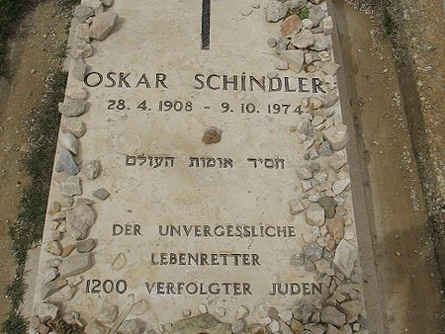
Schindlerův hrob v Jeruzalémě
3

Slide 29
Ocenění
Dostal celou řadu mezinárodních ocenění byl držitelem stříbrného záslužného kříže, řádu papeže Pavla VI.. Jeho zásluhy připomněl i lovec nacistů Simon Wiesenthal. Ocenění se mu dostalo i ze židovské strany, když byl prohlášen Spravedlivým mezi národy a zasadil olivovník v Aleji spravedlivých v Jeruzalémě. Izraelské děti znají jeho jméno z učebnic.

Slide 30
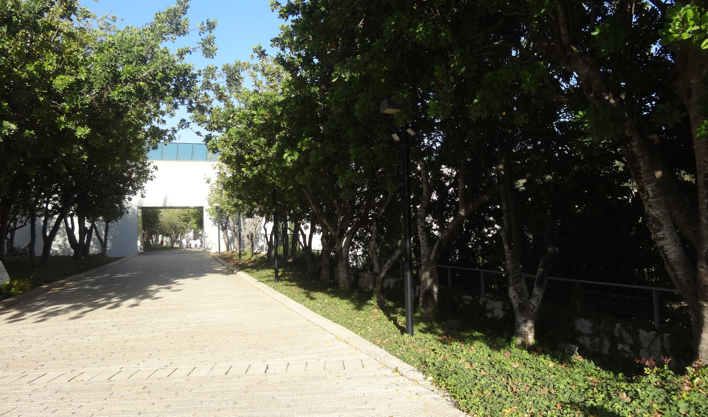
Alej spravedlivých v památníku Jad vašem v Jeruzalémě
4

Slide 31
Podívejte se
Studentský zahraniční projekt se zajímavými dobovými obrazovými materiály

Slide 32
Film Schindlerův seznam
Schindlerův životní příběh se stal námětem románu australského spisovatele Thomase Keneallyho „Schindler´s Ark“ (1982), podle něhož byl natočen v roce 1993 film Stevena Spielberga „Schindler´s List“.
U příležitosti slavnostní předpremiéry filmu v jeho rodných Svitavách mu byla odhalena pamětní deska s česko-německým nápisem: „Nezapomenutelnému zachránci života 1200 pronásledovaných Židů.“
Deska se nachází naproti rodnému domu, neboť jeho současní majitelé desku umístili přímo na něj.
Schindlerův seznam - trailer

Slide 33
Hodnocení
Porovnejte články dvou historiků zabývajících se osobností Oskara Schindlera. Zjistěte, kde se jejich pohledy na Schindlera přibližují a kde jsou v rozporu.
Biografie Oskara Schindlera na webu Městského muzea a galerie Svitavy
Agent abwehru Oskar Schindler a objevení Eichmanna
Co všechno může ovlivňovat hodnocení jeho osobnosti?

Slide 34
K zamyšlení
Kdybyste byli majiteli rodného domu Oskara Schindlera, svolili byste k umístění jeho pamětní desky?
V čem je postava Schindlera rozporuplná?
Jaký je Váš pohled na spor kolem osobnosti Oskara Schindlera?
Která fakta by mohla svědčit proto, že Schindlerova motivace k záchraně nebyla jen čistě obchodní?

Slide 35
Muzea a knihovny
Muzeum v Schindlerově továrně v Krakově
Expozice Oskara Schindlera v Městském muzeu a galerii ve Svitavách
Schindlerův životopis na stránkách Židovské virtuální knihovny

Slide 36
Zdroje
CAFRI, Noa. Wikipedie.cz [online]. [cit. 17.1.2014]. Dostupný na WWW: http://commons.wikimedia.org/wiki/File:Oskar_Schindler_enamel_factory_in_Krak%C3%B3w.jpg
MIAOW, Miaow. Wikipedie.cz [online]. [cit.17.1.2014]. Dostupný na WWW: http://commons.wikimedia.org/wiki/File:Schindlers_factory_Brnenec_CZ_2004b.JPG
ACMTHOMPSON. Wikipedie.cz [online]. [cit. 17.2.2014]. Dostupný na WWW: http://commons.wikimedia.org/wiki/File:Schindlergrave_20070324.jpg
Fotografie z vlastní databáze.
AUTOR NEUVEDEN. Oskar Schindler [online]. [cit. 7.1.2014]. Dostupný na WWW: http://www.jewishvirtuallibrary.org/jsource/biography/schindler.html
FIKEJZ, Radoslav a Vladimír VELEŠÍK. Kronika města Svitavy. Svitavy: Městské muzeum a galerie ve Svitavách, 2006, 396 s. ISBN 80-239-7488-2.
AUTOR NEUVEDEN. Biografie [online]. [cit. 7.1.2014]. Dostupný na WWW: http://www.muzeum.svitavy.cz/stale-exp/oskar-schindler/biografie/44-1/
AUTOR NEUVEDEN. Oskar Schindler [online]. [cit. 7.1.2014]. Dostupný na WWW: http://cs.wikipedia.org/wiki/Oskar_Schindler
Veškeré hypertextové odkazy jsou platně ke dní vytvoření díla.

